Slide 1


Пример использования вложенных условных операторов и генераторов случайных чисел
ГОЛОДНЫЙ МОЛЛЮСК

Slide 2
Пример использования вложенных условных операторов и генераторов случайных чисел
Задача. Предположим, что требуется в Scratch реализовать следующий сценарий. Под водой моллюск пытается поймать пищу, которая от него постоянно отпрыгивает в новое случайное место. Через какое-то время моллюску все-таки удается поймать и съесть еду.

Slide 3
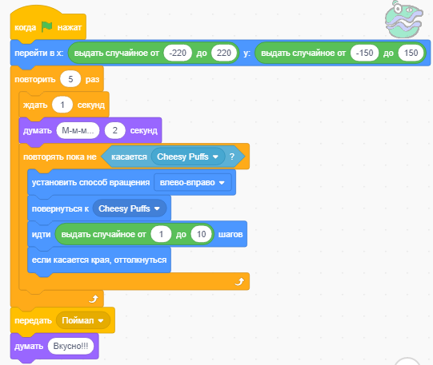
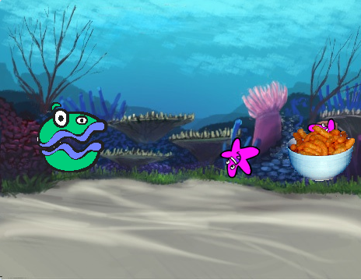
Пример использования вложенных условных операторов и генераторов случайных чисел
Задание 1.. Импортируйте такой фон и спрайты Задание 2. Программа для моллюска может быть такой:
моллюска и тарелки.

Slide 4

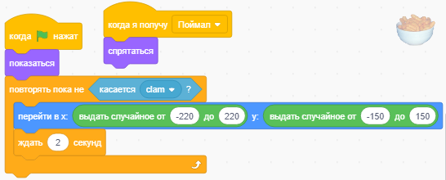
Пример использования вложенных условных операторов и генераторов случайных чисел
Вопрос для тебя, мой юный программист:
На что влияет команда ?
Задание 3. Составьте скрипт для еды:

Slide 5
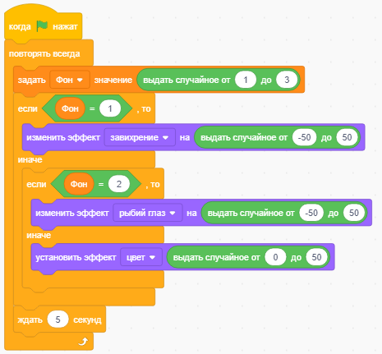
Пример использования вложенных условных операторов и генераторов случайных чисел
Задание 4. Анимацию можно сделать интересней, если придать сцене больший динамизм. Пусть картинка сцены слегка видоизменяется, причем тоже случайным образом. Рассмотрим вот такой скрипт для Сцены:

Slide 6
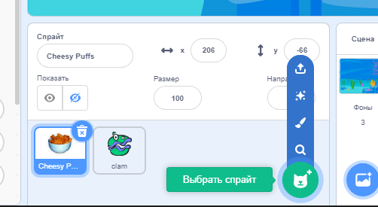
Пример использования вложенных условных операторов и генераторов случайных чисел
Задание 5. Иногда бывает необходимо, чтобы объект как бы множился на сцене, то есть оставлял свои копии. Для этого тебе необходимо сделать следующее. Зайди в меню спрайтов и нажми «Выбрать спрайт»:

Slide 7
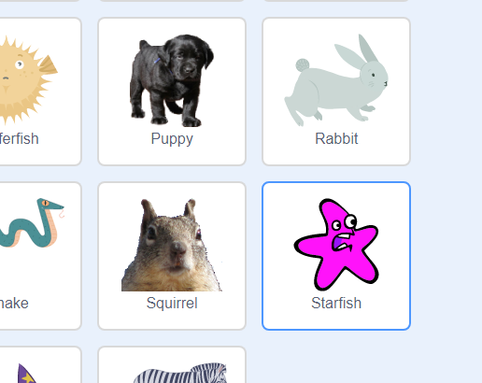
Пример использования вложенных условных операторов и генераторов случайных чисел
Выбери спрайт морской звезды:

Slide 8
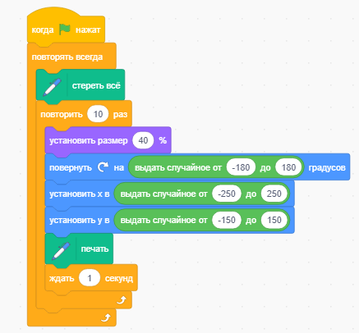
Пример использования вложенных условных операторов и генераторов случайных чисел
Набери скрипт для неё:

Slide 9
Пример использования вложенных условных операторов и генераторов случайных чисел
Самостоятельная работа
1.Придумайте сценарий, в котором необходимо было бы использовать случайные числа.
2.Попробуйте реализовать его в среде Scratch.

